Slide 1

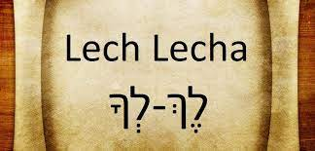

Slide 2

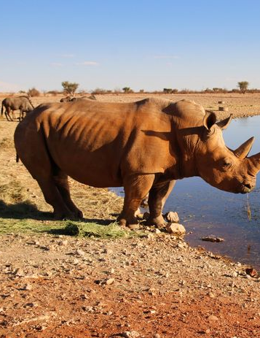
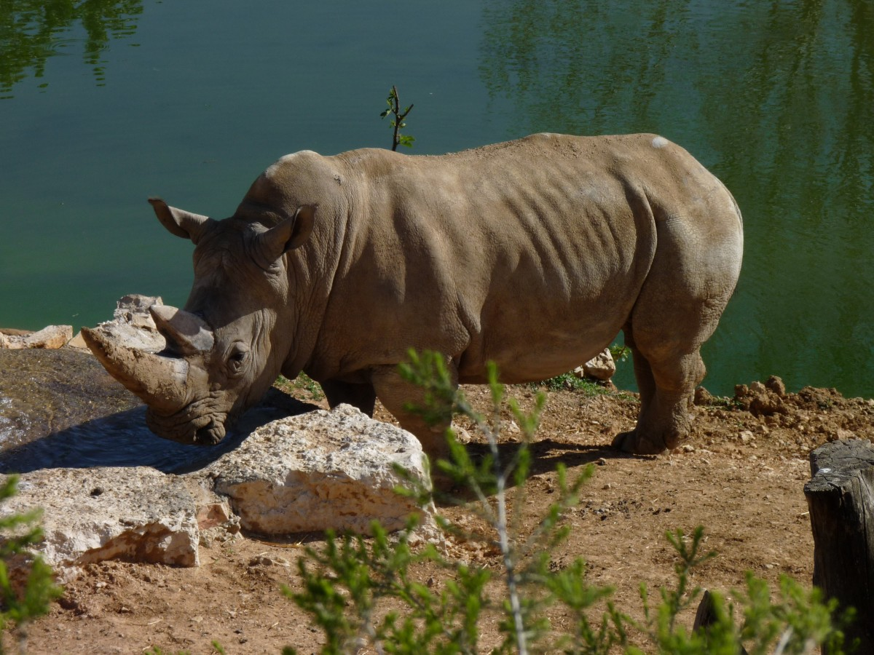


Slide 3
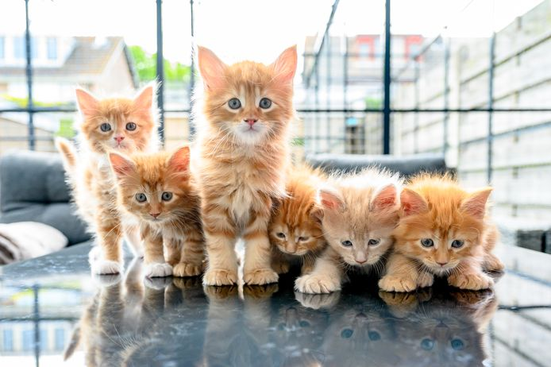
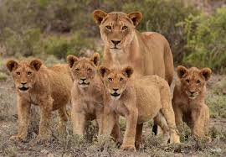
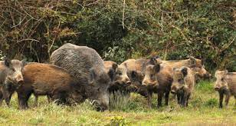
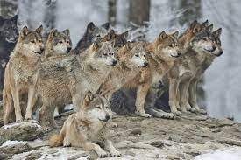

Slide 4
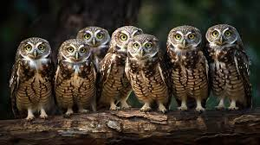
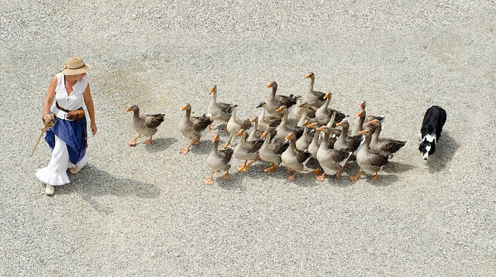
PARLEMENT
TOOM

Slide 5
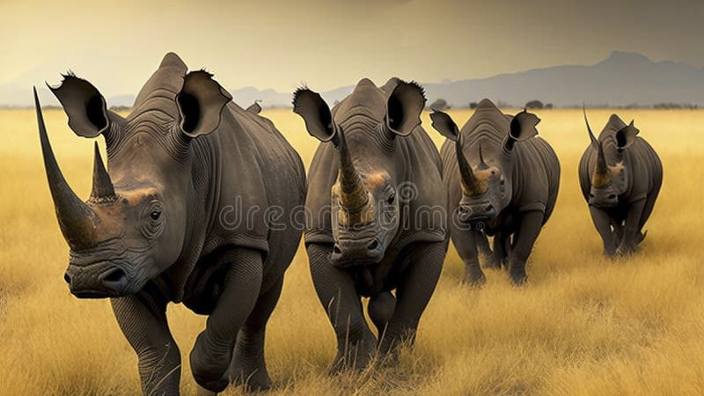
CRASH
z

Slide 6
Abraham (LECH LECHA)
Gen. 12:1-4
De HEERE nu zei tegen Abram: Gaat u uit uw land, uit uw familiekring en uit het huis van uw vader, naar het land dat Ik u wijzen zal.
Ik zal u tot een groot volk maken, u zegenen en uw naam groot maken; en u zult tot een zegen zijn.
Ik zal zegenen wie u zegenen, en wie u vervloekt, zal Ik vervloeken; en in u zullen alle geslachten van de aardbodem gezegend worden.
Toen ging Abram op weg, zoals de HEERE tot hem gesproken had, en Lot ging met hem mee. Abram was vijfenzeventig jaar oud, toen hij uit Haran vertrok.

Slide 7
Abraham (LECH LECHA)
Gal. 3:6-9
6Zoals Abraham God geloofde en het hem tot gerechtigheid werd gerekend.
7Begrijp dan toch dat zij die uit het geloof zijn, Abrahams kinderen zijn.
8En de Schrift, die voorzag dat God uit het geloof de heidenen zou rechtvaardigen, verkondigde eertijds aan Abraham het Evangelie: In u zullen al de volken gezegend worden.
9Daarom worden zij die uit het geloof zijn, gezegend samen met de gelovige Abraham.

Slide 8
Abraham

Slide 9
Abraham
Trek weg en ga met jezelf op zoek naar jezelf!

Slide 10
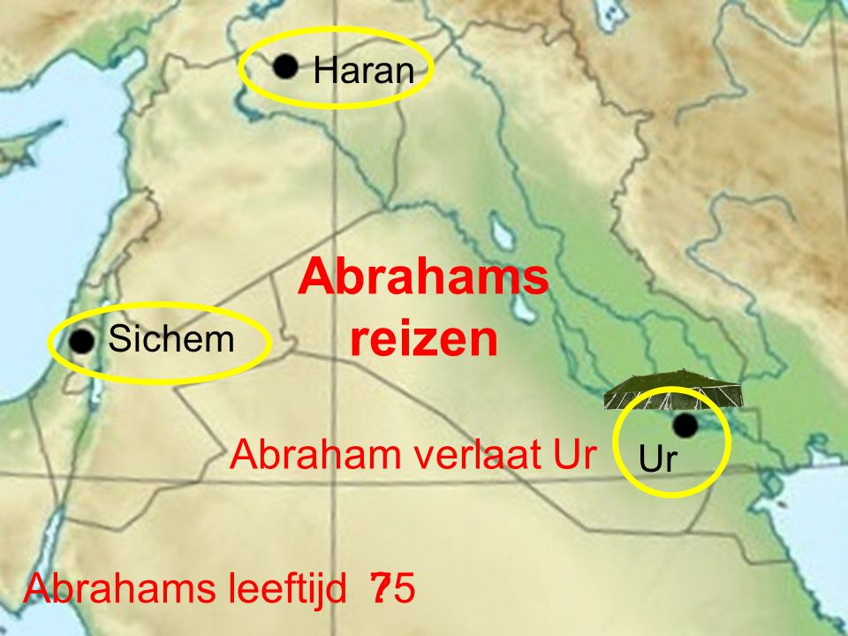
Abraham

Slide 11
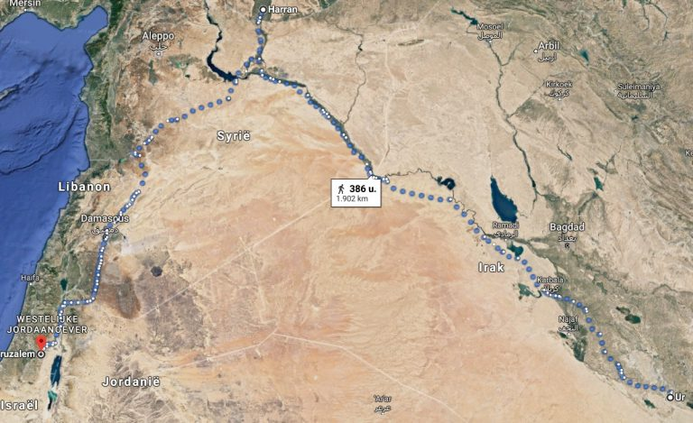
Abraham

Slide 12
Abraham (LECH LECHA)
Gen. 11:6
En zij zeiden: Kom, laten wij voor ons een stad bouwen, en een toren waarvan de top in de hemel reikt, en laten we voor ons een naam maken, anders worden wij over heel de aarde verspreid!
Toen daalde de HEERE neer om de stad en de toren te zien die de mensenkinderen aan het bouwen waren,
en de HEERE zei: Zie, zij vormen één volk en hebben allen één taal. Dit is het begin van wat zij gaan doen, en nu zal niets van wat zij zich voornemen te doen, voor hen onmogelijk zijn.

Slide 13
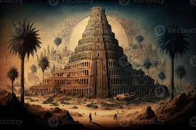
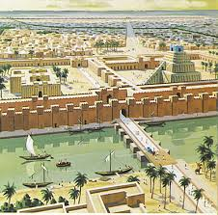
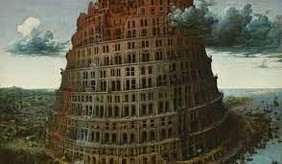
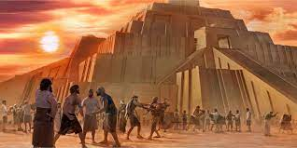
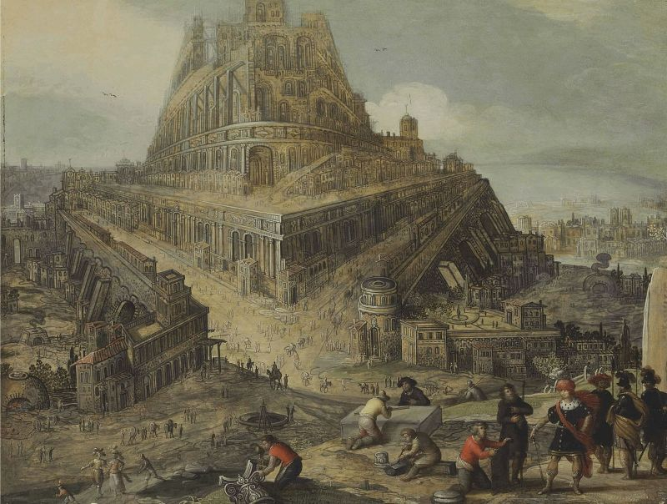
Abraham (LECH LECHA)
BABEL

Slide 14
Abraham (LECH LECHA)
Math.11:28:
“Kom naar Mij toe, allen die vermoeid en belast zijn, en Ik zal u rust geven. Neem Mijn juk op u, en leer van Mij dat Ik zachtmoedig ben en nederig van hart; en u zult rust vinden voor uw ziel; want Mijn juk is zacht en Mijn last is licht.”

